Slide 1


14 paskaita. Duomenų bazės 2
1 LYGIS
2023
Aurimas Aleksandras Nausėdas
Notes:
Siandien aptarsime detaliau duomenu bazes ir ()

Slide 2
14 paskaita. Duomenų bazės 2
Šiandien išmoksite
01
Susipažinsime su SQLAlchemy moduliu
02
Naudotis ORM įrankiais
03
Duomenų bazėje atlikti CRUD veiksmus
Notes:
Susipazinsime su SQLALchemy moduliu, naudosimes ORM irankiais ir duomenu bazeje atliksime create, read, update ir delete veiksmus kas paprastai yra CRUD ()

Slide 3
14 paskaita. Duomenų bazės 2
Modulis SQLAlchemy
Modulis SQLAlchemy susideda iš dviejų dalių:
SQL Alchemy Core – įrankis, skirtas manipuliuoti, modifikuoti ir paleisti įvairias SQL užklausas. Labai panašiai, kaip ir SQLite3, tik dirba su visomis duomenų bazėmis:
SQL Alchemy ORM (ORM – Object Related Mapping) – įrankis, skirtas automatiškai susieti Python objektus su lentelėmis duomenų bazėje ir vykdyti įvairius veiksmus (CRUD), nenaudojant SQL užklausų
SQLAlchemy nėra vienintelis ORM funkcionalumą siūlantis modulis. Net ir Python pagrindu yra sukurta daugiau įrankių. Panašius modulius turi JAVA (Hibernate), kitos programavimo kalbos.
Notes:
Taigi šiandien mes kalbėsime apie neįtikėtinai naudingą Python įrankį, vadinamą SQLAlchemy. Taigi, kas tiksliai yra SQLAlchemy?
SQLAlchemy yra SQL įrankių rinkinys ir objektų ir santykių atvaizdavimo (ORM) sistema, teikianti visą gerai žinomų įmonės lygio patvarumo modelių rinkinį, skirtą veiksmingai ir našiai prieigai prie duomenų bazės. Jis skirtas atlikti dvi pagrindines užduotis: bendrauti su duomenų baze naudojant SQL komandas ir konvertuoti SQL duomenis į Python objektus ir atvirkščiai. Tai supaprastina šias užduotis ir suteikia daugiau Pythonic pojūtį duomenų bazės operacijoms.
Dabar pasigilinkime šiek tiek giliau. SQLAlchemy yra padalinta į dvi pagrindines dalis:
„SQLAlchemy Core“: „Core“ yra šios bibliotekos pagrindas. Jame pateikiami įrankiai, reikalingi neapdorotam SQL manipuliavimui ir vykdymui. Iš esmės tai yra SQL komandų abstrakcijos sluoksnis, todėl Python kūrėjams jas lengviau ir intuityviau naudoti. Jis veikia beveik su visų tipų duomenų bazėmis, ne tik su SQLite3. Taigi, jei esate susipažinę su kitomis duomenų bazių sistemomis, tokiomis kaip „PostgreSQL“ ar „MySQL“, „SQLAlchemy Core“ gali visas jas tvarkyti sklandžiai.
SQLAlchemy ORM: ORM reiškia objektų ir santykių atvaizdavimą. ORM yra dar vienas abstrakcijos sluoksnis, leidžiantis sąveikauti su duomenų baze naudojant Python objektus, o ne SQL komandas. Tai reiškia, kad galite kurti, skaityti, atnaujinti ir ištrinti įrašus savo duomenų bazėje arba, kitaip tariant, atlikti CRUD operacijas, nerašydami jokio SQL. Jis automatizuoja vertimą tarp Python objektų ir duomenų bazės lentelių. Taip jūsų kodas tampa švaresnis, lengviau skaitomas ir prižiūrimas.
SQLAlchemy nėra vienintelis galimas ORM modulis. Netgi Python ekosistemoje yra kitų įrankių, teikiančių panašias funkcijas. Tačiau „SQLAlchemy“ yra gerai žinomas dėl savo lankstumo ir detalios SQL ir duomenų bazės operacijų valdymo. Tai patikimas įrankis, kurį naudoja daugelis kūrėjų visame pasaulyje.
Panašių modulių yra ir kitose programavimo kalbose. Pavyzdžiui, Java hibernate tarnauja panašiam tikslui, parodydama, kokia plačiai paplitusi ir svarbi ši koncepcija įvairiose kalbose.
Apibendrinant, nesvarbu, ar manipuliuojate duomenimis tiesiogiai naudodami SQL, ar susiejate duomenis su Python objektais, kad būtų lengviau pasiekti ir manipuliuoti, SQLAlchemy turi įrankius, kad šios užduotys būtų paprastesnės ir efektyvesnės. Savo Python kelionėje mes gilinsimės į pagrindinius ir ORM SQLAlchemy aspektus, suteikdami jums tvirtą pagrindą atlikti bet kokias duomenų išlikimo užduotis naudojant Python.
Dabar pasiraitokime rankoves ir kitoje pamokoje susitepkime rankas tikru kodu.

Slide 4
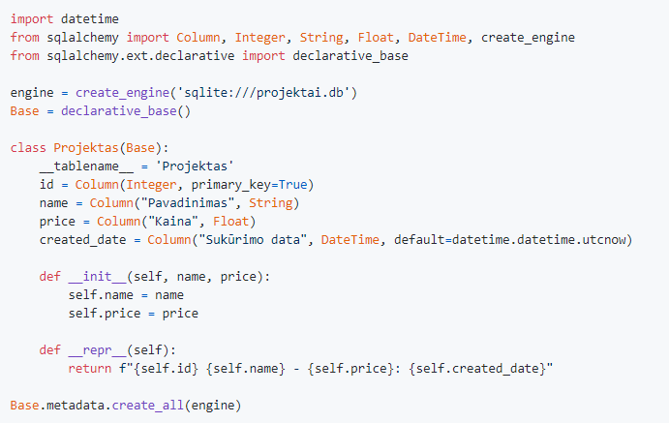
14 paskaita. Duomenų bazės 2
Kaip susikurti objekto klasę, iš kurios bus sukurta lentelė
Tam, kad sukurtume reikiamos struktūros duomenų bazę ir ja naudotumės, užtenka sukurti SQLAlchemy klasę ir ją paleisti.
1
Notes:
Dabar aptarsime, kaip naudoti SQLAlchemy norint apibrėžti Python klasę, kuri susieta su duomenų bazės lentele.
Pirmiausia pažvelkime į būtiną importą:
import datetime
from sqlalchemy import Column, Integer, String, Float, DateTime, create_engine
from sqlalchemy.ext.declarative import declarative_base
Čia mes importuojame reikiamus modulius. Laiko žymos duomenims naudojame datą ir laiką. sqlalchemy pateikia mums duomenų bazių tipus, kuriuos naudosime savo stulpeliams apibrėžti. Funkcija create_engine bus naudojama mūsų duomenų bazei nustatyti, o declarative_base yra gamyklinė funkcija, kuri sukuria bazinę klasę deklaratyviems klasės apibrėžimams.
Tada sukursime savo duomenų bazę:
engine = create_engine('sqlite:///projektai.db‘)
Čia mes kuriame SQLite duomenų bazę, pavadintą projektai.db. SQLAlchemy palaiko kelias duomenų bazes, ne tik SQLite, todėl galite taip pat lengvai prisijungti prie MySQL arba PostgreSQL duomenų bazių, pakeisdami ryšio eilutę.
Po to sukuriame savo bazinę klasę:
Base = declarative_base()
Šią bazę naudosime norėdami apibrėžti bet kokį susietų klasių skaičių.
Dabar apibrėžkime mūsų klasę Projektas:
class Projektas (Base):
__tablename__ = 'Projektas'
id = Column(Integer, primary_key=True)
name = Column("Pavadinimas", String)
price = Column("Kaina", Float)
created_date = Column("Sukūrimo data", DateTime, default=datetime.datetime.utcnow)
Čia sukuriame klasę Projektas, kuri paveldi iš bazės. Tada apibrėžiame __tablename__ ir keletą stulpelių egzempliorių kaip klasės lygio atributus. Kiekvienas atvejis nurodo lentelės stulpelį ir naudoja skirtingus argumentus, įskaitant tipą (pvz., sveikasis skaičius, eilutė, slankusis skaičius, data laikas) ir pasirenkamus parametrus, tokius kaip pagrindinis_raktas ir numatytasis.
__init__ metodas:
def __init__(self, name, price):
self.name = name
self.price = price savi.kaina = kaina
Čia apibrėžiame __init__ metodą, kuris bus iškviestas, kai bus sukurti nauji Projektas egzemplioriai. Jis paima projekto pavadinimą ir kainą bei juos nustato.
Kitas yra __repr__ metodas:
def __repr__(self):
return f"{self.id} {self.name} - {self.price}: {self.created_date}“
Šis metodas grąžins spausdinamą Projekto objekto atvaizdą, kuris gali būti labai naudingas derinant.
Galiausiai, norėdami sukurti lentelę, naudojame šią eilutę:
Base.metadata.create_all(engine)
Ši komanda sukurs visas apibrėžtas lenteles, kurių dar nėra duomenų bazėje.
Tai užbaigia lentelės sukūrimą naudojant SQLAlchemy. Kitoje pamokoje aptarsime, kaip įterpti, pateikti užklausas, atnaujinti ir ištrinti įrašus iš šios lentelės.

Slide 5
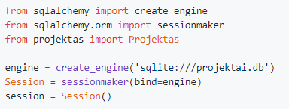
14 paskaita. Duomenų bazės 2
Kaip įrašyti, nuskaityti, atnaujinti, ištrinti duomenys SQLAlchemy lentelėje (CRUD – create, read, update, delete)
Pavyzdys kaip sukurti ryšį su sukurta DB kitame faile
2
Notes:
Kadangi išmokome sukurti lentelę naudojant SQLAlchemy, panagrinėkime, kaip galime su ja sąveikauti. Tiksliau, mes kalbėsime apie tai, kaip sukurti, skaityti, atnaujinti ir ištrinti duomenis mūsų lentelėje, taip pat žinomas kaip CRUD operacijos.
Kaip ir anksčiau, pradedame nuo būtino importo:
from sqlalchemy import create_engine
from sqlalchemy.orm import sessionmaker
from projektas import Projektas
Importuojame create_engine, kad prisijungtume prie savo duomenų bazės, sessionmaker, kad sukurtume sesiją, ir Projektas, kuri yra klasė, kurią apibrėžėme paskutinėje sesijoje.
Tada prisijungiame prie savo duomenų bazės ir nustatome seansą:
engine = create_engine('sqlite:///projektai.db')
Session = sessionmaker(bind=engine)
session = Session()
Čia mes kuriame variklį, kuris jungiasi prie mūsų SQLite duomenų bazės projektai.db. Tada nustatome seansą, kuris yra pagrindinis sąveikos su mūsų duomenų baze taškas.
Sukurti:
Pradėkime nuo naujo įrašo sukūrimo arba įterpimo į mūsų duomenų bazę.
new_projektas = Projektas(name="New Project", price=500.00)
session.add(new_projektas)
session.commit()
Kuriame Projekto egzempliorių pavadinimu "Naujas projektas" ir kaina 500,00. Tada pridedame šį atvejį prie seanso ir įpareigojame seansą. Taip mūsų Projekto lentelėje įterpiamas naujas rekordas.
Skaityti:
Dabar perskaitykime duomenis iš mūsų lentelės.
all_projects = session.query(Projektas).all()
for project in all_projects:
print(project)
Norėdami sukurti užklausos objektą, naudojame session.query(). Iškvietus .all() pateikiamas visų Projektas egzempliorių sąrašas mūsų lentelėje. Tada kartojame šį sąrašą ir spausdiname kiekvieną atvejį.
Atnaujinimas:
Toliau apžvelgsime įrašų atnaujinimą savo lentelėje.
project_to_update = session.query(Projektas).filter_by(name="New Project").first()
project_to_update.price = 600.00
session.commit()
Naudojame session.query() ir filter_by(), kad gautume pirmąjį Projektas egzempliorių pavadinimu „Naujas projektas“. Tada atnaujiname jo kainą ir įsipareigojame seansui. Tai keičia projekto kainą mūsų duomenų bazėje.
Ištrinti:
Galiausiai ištrinkime įrašą iš savo lentelės.
project_to_update = session.query(Projektas).filter_by(name="New Project").first()
project_to_update.price = 600.00
session.commit()
Projekto egzempliorių pavadinimu „Naujas projektas“ randame taip pat, kaip ir anksčiau. Tada naudojame session.delete(), kad pažymėtume jį kaip ištrintą ir patvirtintume sesiją. Tai ištrina projektą iš mūsų duomenų bazės.
Ir štai jūs turite: kurti, skaityti, atnaujinti ir ištrinti įrašus SQLAlchemy lentelėje. Jei norite, kad jie išliktų duomenų bazėje, po pakeitimų visada atlikite savo seansą. Jei norite atšaukti pakeitimus, galite naudoti session.rollback().

Slide 6

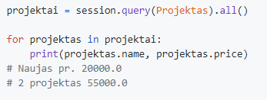
14 paskaita. Duomenų bazės 2
Kaip gauti duomenis iš lentelės (cRud)
3
Notes:
O dabar mes sutelkiame dėmesį į duomenų nuskaitymą iš savo duomenų bazės naudodami SQLAlchemy. Išmoksime keletą pažangių duomenų gavimo būdų, kurie suteiks mums daugiau kontrolės ir tikslesnių užklausų.
Norėdami pradėti, pažvelkime į pateiktą kodą:
projektas1 = session.query(Projektas).get(1)
print(projektas1.name)
# Naujas pr.
Šiuo atveju užklausos objektui naudojame metodą get(). Šis metodas nuskaito eilutę su pirminiu raktu, nurodytu skliausteliuose – šiuo atveju 1. Tada išspausdiname šio projekto pavadinimą, kuris yra „Naujas pr.“.
Toliau pažiūrėkime kitą duomenų gavimo būdą:
pitonas
Nukopijuokite kodą
projektas2 = session.query(Projektas).filter_by(name="2 projektas").one()
Čia mes naudojame metodą filter_by() savo užklausos objektui. Šis metodas filtruoja užklausą pagal jūsų pateiktas sąlygas. Mūsų atveju ieškome projekto, kurio pavadinimas „2 projektas“. Po filtravimo naudojame one() metodą, kuris grąžina tiksliai vieną rezultatą. Jei rezultatų nerasta arba randamas daugiau nei vienas rezultatas, bus rodoma klaida. Taigi, mes naudojame one(), kai tikimės, kad mūsų filtras atitiks vieną ir tik vieną eilutę.
Galiausiai pažiūrėkime, kaip galime gauti visas lentelės eilutes:
projektai = session.query(Projektas).all()
for projektas in projektai:
print(projektas.name, projektas.price)
# Naujas pr. 20000.0
# 2 projektas 55000.0
Kaip matėme anksčiau, mūsų užklausos objekto metodas all() nuskaito visas lentelės eilutes. Tada pakartojame grąžintą Projekto egzempliorių sąrašą ir išspausdiname kiekvieno projekto pavadinimą bei kainą.
Atminkite, kad tai tik keletas būdų, kaip gauti duomenis naudojant SQLAlchemy. Biblioteka siūlo daugybę kitų metodų, kurių kiekvienas skirtas suteikti jums daugiau galimybių valdyti užklausas ir padaryti ryšį su duomenų baze kuo patogesnį.

Slide 7
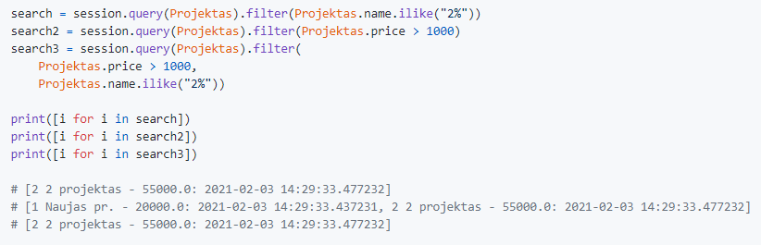
14 paskaita. Duomenų bazės 2
Kaip ieškoti duomenų pagal sąlygą ar šabloną
4
Notes:
Tęsdami toliau, mes sutelksime dėmesį į pažangesnius duomenų užklausų metodus naudojant SQLAlchemy. Tiksliau, išnagrinėsime, kaip mūsų duomenų bazėje ieškoti konkrečių duomenų.
Pereikime tiesiai į kodą:
search = session.query(Projektas).filter(Projektas.name.ilike("2%"))
Čia mes naudojame filtro () metodą, kuris leidžia filtruoti rezultatus pagal sąlygas. Šiuo atveju mes naudojame funkciją ilike(), kuri atlieka didžiųjų ir mažųjų raidžių nejautrą projekto pavadinimo atitiktį modeliui „2%“. Tai atitiks bet kurį projekto pavadinimą, prasidedantį „2“.
Tada filtruokite pagal kitą atributą:
search2 = session.query(Projektas).filter(Projektas.price > 1000)
Šį kartą filtruojame projektus pagal jų kainą, konkrečiai atrenkame tuos, kurių kaina didesnė nei 1000.
Bet ką daryti, jei norime naudoti kelias sąlygas? „SQLAlchemy“ apima:
search3 = session.query(Projektas).filter(Projektas.price > 1000, Projektas.name.ilike("2%"))
Ši užklausa pateiks projektus, kurie kainuoja daugiau nei 1000 IR kurių pavadinimai prasideda raide „2“.
Galiausiai išspausdiname kiekvienos užklausos rezultatus:
print([i for i in search])
print([i for i in search2])
print([i for i in search3])
# [2 2 projektas - 55000.0: 2021-02-03 14:29:33.477232]
# [1 Naujas pr. - 20000.0: 2021-02-03 14:29:33.437231, 2 2 projektas 55000.0: 2021-02-03 14:29:33.477232]
# [2 2 projektas - 55000.0: 2021-02-03 14:29:33.477232]
Kiekvienoje eilutėje čia spausdinamas atitinkamos užklausos grąžintų Projektas egzempliorių sąrašas. Kaip matote, mūsų filtro sąlygos efektyviai susiaurina duomenis.
Šie pavyzdžiai iliustruoja kai kuriuos iš daugelio būdų, kaip galite filtruoti ir ieškoti duomenų naudojant SQLAlchemy. Naudodami galingas SQLAlchemy užklausų galimybes, galite išgauti beveik bet kokį jums reikalingą duomenų poaibį.

Slide 8


14 paskaita. Duomenų bazės 2
Kaip pakeisti duomenis lentelėje (crUd)
5
Notes:
Toliau mes išmoksime keisti arba atnaujinti duomenis mūsų SQLAlchemy lentelėse.
Pradėkime nuo pirmojo pavyzdžio:
projektas1 = session.query(Projektas).get(1)
projektas1.price = 22000
session.commit()
Šiame kode mes naudojame funkciją get() norėdami gauti Projektas egzempliorių su pirminiu raktu 1. Kai turėsime egzempliorių, galime tiesiogiai keisti jo atributus. Šiuo atveju kainą keičiame į 22000.
Pakeitus egzempliorių, labai svarbu, kad seansą atliktume naudodami session.commit(). Šis veiksmas būtinas, kad mūsų pakeitimai būtų visam laikui įrašyti į duomenų bazę. Jei neįvykdysime seanso, mūsų pakeitimai išliks tik programos atmintyje ir bus atmesti, kai seansas pasibaigs.
Pereikime prie kito pavyzdžio:
projektas2 = session.query(Projektas).filter_by(name="2 projektas").one()
projektas2.name = "2 projektas tikrai"
session.commit()
Šiuo atveju mes naudojame metodą filter_by() norėdami gauti Projektas egzempliorių, kurio pavadinimas yra "2 projektas". Gavus šį egzempliorių naudojant one() metodą, pavadinimo atributą atnaujiname į "2 projektas tikrai". Vėlgi, nepamirškite įsipareigoti seanso, kad duomenų bazės pakeitimai išliktų.
Suprasdami, kaip gauti ir atnaujinti duomenis naudojant SQLAlchemy, apžvelgėme esminį duomenų bazių valdymo Python aspektą. Atminkite, kad visi SQLAlchemy objektų pakeitimai turi būti įtraukti į duomenų bazę naudojant session.commit().

Slide 9

14 paskaita. Duomenų bazės 2
Kaip ištrinti duomenis lentelėje (cruD)
6
Notes:
Toliau mes sužinosime apie svarbią duomenų bazės operaciją: įrašų trynimą. Naudojant SQLAlchemy tai gana paprasta.
Pradėkime nuo pateikto kodo:
projektas1 = session.query(Projektas).filter_by(name="Naujas pr.").one()
session.delete(projektas1)
session.commit()
Šiame kode pirmiausia gauname Projekto egzempliorių, kurį norime ištrinti. Mes naudojame metodą filter_by() savo užklausos objekte, norėdami filtruoti rezultatus pagal mūsų pateiktą sąlygą, kurios pavadinimas yra "Naujas pr.". Funkcija one() užtikrina, kad gautume tiksliai vieną rezultatą.
Gavę „Projektas“ egzempliorių, galime jį ištrinti naudodami „Delete()“ metodą mūsų seanso objekte ir perduodami egzempliorių, kurį norime ištrinti. Tai pažymi egzempliorių, kurį reikia ištrinti dabartinėje sesijoje.
Paskutinis veiksmas yra seanso patvirtinimas naudojant session.commit(). Šis žingsnis yra labai svarbus, nes jis užbaigia ištrynimą iš duomenų bazės. Jei neįtrauksite seanso, egzempliorius vis tiek bus pažymėtas kaip ištrintas dabartinėje sesijoje, bet nebus ištrintas iš duomenų bazės.
Atminkite, kad duomenų ištrynimas yra nuolatinis veiksmas. Kai egzempliorius ištrintas ir seansas užbaigiamas, jo anuliuoti negalima. Todėl visada būkite atsargūs, kai ištrinate duomenis, kad vėliau tų duomenų jums neprireiks.

Slide 10
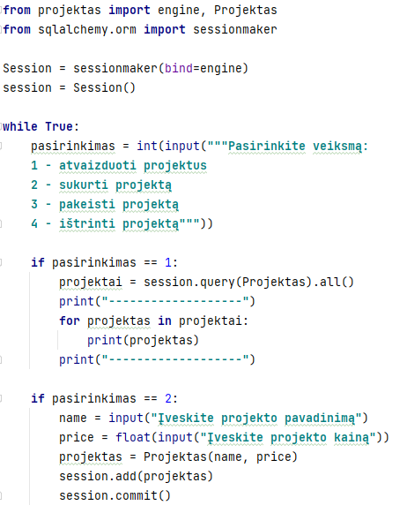
14 paskaita. Duomenų bazės 2
Programos su duomenų baze (konsolėje) pavyzdys (1 dalis)
7
Notes:
Dabar įsigilinsime į konsolės programos, sąveikaujančios su duomenų baze, kūrimą. Naudosime SQLAlchemy, kaip darėme ankstesnėse klasėse.
Pažvelkime į pateiktą kodą:
from projektas import engine, Projektas
from sqlalchemy.orm import sessionmaker
Session = sessionmaker(bind=engine)
session = Session()
while True:
pasirinkimas = int(input("""Pasirinkite veiksmą:
1 - atvaizduoti projektus
2 - sukurti projektą
3 - pakeisti projektą
4 - ištrinti projektą"""))
if pasirinkimas == 1:
projektai = session.query(Projektas).all()
for projektas in projektai:
print(projektas)
if pasirinkimas == 2:
name = input("Įveskite projekto pavadinimą")
price = float(input("Įveskite projekto kainą"))
projektas = Projektas(name, price)
session.add(projektas)
session.commit()
Ši programa veikia nepertraukiamu ciklu, naudojant struktūrą while True:. Tai leidžia vartotojui atlikti kelis veiksmus vienu programos vykdymu.
Pasirinkimo kintamasis nustatomas pagal vartotojo įvestį. Priklausomai nuo šio įvesties duomenų bazės lentelėje Projektas bus atliekami įvairūs veiksmai.
Jei pasirinkimas lygus 1, programa paima visus įrašus iš lentelės Projektas ir juos išspausdina. Jis naudoja funkciją session.query().all(), kad gautų visus Projekto egzempliorius.
Jei pasirinkimas lygus 2, programa paprašys vartotojo įvesti naujo projekto pavadinimą ir kainą, tada sukuria naują Projektas egzempliorių su šiais duomenimis. Naujas egzempliorius pridedamas prie seanso naudojant session.add(), o seansas užfiksuojamas naudojant session.commit(). Taip duomenų bazėje sukuriamas naujas įrašas.
Šios paskaitos tikslais praleidome kodą pasirinkimas lygus 3 ir 4, kurie būtų atitinkamai skirti projektams atnaujinti ir ištrinti. Aš esu tikras,

Slide 11
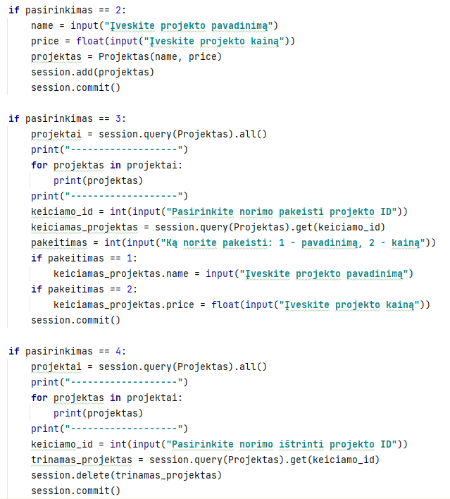
14 paskaita. Duomenų bazės 2
Programos su duomenų baze (konsolėje) pavyzdys (2 dalis)
8
Notes:
Pries tai aptarėme, kaip gauti ir įtraukti duomenis į mūsų duomenų bazę naudojant SQLAlchemy iš konsolės Python programos. Šiandien mes išplėsime šią programą įtraukdami įrašų atnaujinimo ir trynimo parinktis. Pasinerkime.
Tęsiame nuo ten, kur baigėme:
pitonas
Nukopijuokite kodą
jei pasirinkimas == 3:
id_to_update = int(input("Įveskite projekto ID, kurį norėjote tęsti"))
projektas_to_update = session.query(Projektas).get(id_to_update)
if projektas_to_update:
new_name = input("Įveskite naują projekto pavadinimą")
new_price = float(input("Įveskite naują projekto kainą"))
projektas_to_update.name = naujas_vardas
projektas_to_update.price = nauja_kaina
session.commit()
print("Projektas atnaujintas sėkmingai!")
Kitas:
print("Projekto su nurodyta ID nerasta.")
jei pasirinkimas == 4:
id_to_delete = int(input("Įveskite projekto ID, norėjau pamatyti"))
projektas_to_delete = session.query(Projektas).get(id_to_delete)
if projektas_to_delete:
session.delete(projektas_to_delete)
session.commit()
print("Projektas ištrintas sėkmingai!")
Kitas:
print("Projekto su nurodyta ID nerasta.")
Jei pasirinkimas lygus 3, tai reiškia, kad vartotojas nori atnaujinti projektą. Programa paragins vartotoją įvesti projekto, kurį nori atnaujinti, ID. Tada programa paims atitinkamą Projektas egzempliorių iš duomenų bazės ir, jei toks yra, atnaujins jo pavadinimą ir kainos atributus naujomis vartotojo pateiktomis reikšmėmis. Po atnaujinimų seansas įpareigotas naudojant session.commit(), kad būtų išsaugoti šie pakeitimai.
Jei pasirinkimas lygus 4, vartotojas nori ištrinti projektą. Paraginusi projekto ID, programa bandys nuskaityti Projektas egzempliorių su tuo ID. Jei egzempliorius randamas, jis pažymimas ištrynimui naudojant session.delete(), o seansas įpareigotas naudojant session.commit(), kad būtų užbaigtas ištrynimas.
Abiem atvejais, jei Projektas egzempliorius su pateiktu ID nerandamas, išspausdinamas klaidos pranešimas, informuojantis vartotoją.
Viskas! Su šia konsoline Python programa galime kurti, gauti, atnaujinti ir ištrinti įrašus iš savo duomenų bazės naudodami SQLAlchemy. Kitoje paskaitoje gilinsimės į pažangesnes SQLAlchemy koncepcijas. Dėkojame už dėmesį ir iki susitikimo kitoje sesijoje! aptarėme, kaip gauti ir įtraukti duomenis į mūsų duomenų bazę naudojant SQLAlchemy iš konsolės Python programos. Šiandien mes išplėsime šią programą įtraukdami įrašų atnaujinimo ir trynimo parinktis. Pasinerkime.
Tęsiame nuo ten, kur baigėme:
if pasirinkimas == 3:
id_to_update = int(input("Įveskite projekto ID, kurį norite atnaujinti"))
projektas_to_update = session.query(Projektas).get(id_to_update)
if projektas_to_update:
new_name = input("Įveskite naują projekto pavadinimą")
new_price = float(input("Įveskite naują projekto kainą"))
projektas_to_update.name = new_name
projektas_to_update.price = new_price
session.commit()
print("Projektas atnaujintas sėkmingai!")
else:
print("Projekto su nurodytu ID nerasta.")
if pasirinkimas == 4:
id_to_delete = int(input("Įveskite projekto ID, kurį norite ištrinti"))
projektas_to_delete = session.query(Projektas).get(id_to_delete)
if projektas_to_delete:
session.delete(projektas_to_delete)
session.commit()
print("Projektas ištrintas sėkmingai!")
else:
print("Projekto su nurodytu ID nerasta\
Jei pasirinkimas lygus 3, tai reiškia, kad vartotojas nori atnaujinti projektą. Programa paragins vartotoją įvesti projekto, kurį nori atnaujinti, ID. Tada programa paims atitinkamą Projektas egzempliorių iš duomenų bazės ir, jei toks yra, atnaujins jo pavadinimą ir kainos atributus naujomis vartotojo pateiktomis reikšmėmis. Po atnaujinimų seansas įpareigotas naudojant session.commit(), kad būtų išsaugoti šie pakeitimai.
Jei pasirinkimas lygus 4, vartotojas nori ištrinti projektą. Paraginusi projekto ID, programa bandys nuskaityti Projektas egzempliorių su tuo ID. Jei egzempliorius randamas, jis pažymimas ištrynimui naudojant session.delete(), o seansas įpareigotas naudojant session.commit(), kad būtų užbaigtas ištrynimas.
Abiem atvejais, jei Projektas egzempliorius su pateiktu ID nerandamas, išspausdinamas klaidos pranešimas, informuojantis vartotoją.
Viskas! Su šia konsoline Python programa galime kurti, gauti, atnaujinti ir ištrinti įrašus iš savo duomenų bazės naudodami SQLAlchemy. Kitoje paskaitoje gilinsimės į pažangesnes SQLAlchemy koncepcijas. Dėkoju už dėmesį ir iki susitikimo kitoje sesijoje!

Slide 12
14 paskaita. Duomenų bazės 2
Užduotis nr. 1
Sukurti programą, kuri:
Leistų įvesti darbuotojus: vardą, pavardę, gimimo datą, pareigas, atlyginimą, nuo kada dirba (data būtų nustatoma automatiškai, pagal dabartinę datą).
Duomenys būtų saugomi duomenų bazėję, panaudojant SQLAlchemy ORM (be SQL užklausų)
Vartotojas galėtų įrašyti, peržiūrėti, ištrinti ir atnaujinti darbuotojus.
9

Slide 13
14 paskaita. Duomenų bazės 2
Užduotis nr. 2
Perdaryti programą 1 užduotyje, kad ji:
Turėtų grafinę sąsają (su ikona ir pavadinimu). Sukurti per Tkinter
Leistų įvesti asmenis į duomenų bazę (jų vardą, pavardę, amžių, ...)
Parodytų visų į duomenų bazę įvestų asmenų sąrašą
Leistų ištrinti pasirinktą asmenį iš duomenų bazės
Leistų paredaguoti įvesto asmens duomenis ir įrašyti atnaujinimus į duomenų bazę
10

Slide 14
14 paskaita. Duomenų bazės 2
Namų darbas
Užbaigti klasėje nepadarytas užduotis
11

Slide 15
14 paskaita. Duomenų bazės 2
Išspręsti paskaitos uždaviniai (įkelti pirmadienį)
https://github.com/aurimas13/Python-Beginner-Course/tree/main/Programs
SQLAlchemy
https://docs.sqlalchemy.org/en/13/core/engines.html
SQLAlchemy aprašymas
Naudinga informacija

